Slide 1
Controle e monitoramento de nível utilizando o Arduino Uno
Janicleide Tiago da Silva, Josiane Tiago da Silva, Gustavo Fernandes de Lima

Slide 2
INTRODUÇÃO
Arduino é uma plataforma de prototipagem eletrônica open source;
Interação com o ambiente recebendo sinais de sensores e podendo acionar luzes, motores, etc;
Neste trabalho o ambiente de interação foi um sistema de nível de líquido.

Slide 3
OBJETIVOS
Montar um sistema de tanques em escala reduzida e de baixo custo;
Implementar a estratégia de controle conhecida como liga/desliga ou on/off;
Monitorar o nível de líquido através de uma régua de LED’s;
Acionar com transistor uma bomba d’água de 12 V_{DC}.

Slide 4
MATERIAIS E METODOS
Plataforma Arduino
Pequena placa de circuito impresso (6,8 x 5,5 x 1,0 cm);
Baseada em hardware e software flexíveis e fáceis de usar;
Destinada a qualquer pessoa interessada em criar objetos ou ambientes interativos.

Slide 5
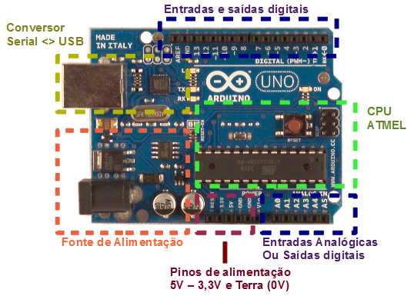
MATERIAIS E MÉTODOS
Plataforma Arduino
Blocos Identificados do Arduino Uno

Slide 6
MATERIAIS E MÉTODOS
Bomba D’água e Seu Acionamento
A bomba d’água utilizada neste trabalho é um modelo empregado em para-brisa de carro;
Precisa de uma tensão de 12 V_{DC} para funcionar e consome uma corrente aproximada de 1 A;
Tem como vantagem seu baixo custo e pode ser alimentada por uma tensão menor;

Slide 7
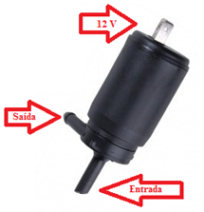
MATERIAIS E MÉTODOS
Bomba D’água e Seu Acionamento
Bomba d’água utilizada no trabalho

Slide 8
MATERIAIS E MÉTODOS
Bomba D’água e Seu Acionamento
Para o acionamento da bomba foi utilizado um transistor do tipo Darlington modelo TIP 122;
Um resistor de 1K ohms foi conectado na base do transistor em uma extremidade e a outra foi ligado na porta digital 9 da placa Arduino;
Um LED foi conectado para sinalização visual do funcionamento da bomba d’água

Slide 9
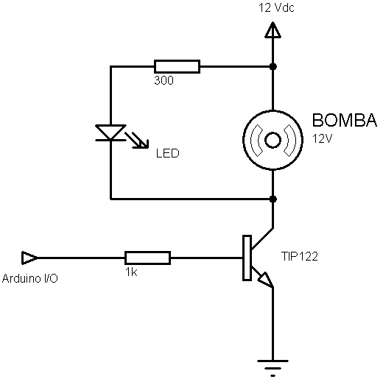
MATERIAIS E MÉTODOS
Bomba D’água e Seu Acionamento
Esquema elétrico para o acionamento da bomba d’água

Slide 10
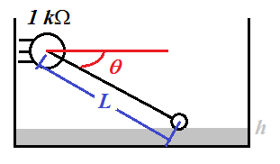
MATERIAIS E MÉTODOS
Sensor de Nível
Neste trabalho foi aplicado potenciômetro rotativo de 1.080 ohms de resistência total.

Slide 11
MATERIAIS E MÉTODOS
Sensor de Nível (Modelagem Matemática)
O potenciômetro em geral é um divisor de tensão no qual a tensão de saída V_{o} pode ser determinada pela equação abaixo:

Slide 12
MATERIAIS E MÉTODOS
Sensor de Nível (Modelagem Matemática)
O terminal do meio do potenciômetro foi conectado na entrada analógica A0 do Arduino e este ao receber a tensão V_{o} precisou calcular o valor da resistência R₂, pela equação abaixo:

Slide 13
MATERIAIS E MÉTODOS
Sensor de Nível (Modelagem Matemática)
De posse do valor da resistência R₂ foi possível determinar o ângulo θ através de uma relação entre a resistência total do potenciômetro e o ângulo giro do mesmo, conforme regra de três abaixo:

Slide 14
MATERIAIS E MÉTODOS
Sensor de Nível
Por fim, a altura h pode ser calculada utilizando a equação abaixo, onde o valor do comprimento da haste L é igual a 12,3 cm.

Slide 15
MATERIAIS E MÉTODOS
Régua de LED’s
Construída com o objetivo de exibir o nível de líquido em função de sua altura dentro do tanque superior;
Foram utilizados seis LED’s: dois vermelhos, dois amarelos e dois verdes;
Os LED’s foram conectados da porta dois à porta sete do Arduino;
Uma mudança da altura h faz os LED’s serem acionados ou não.

Slide 16
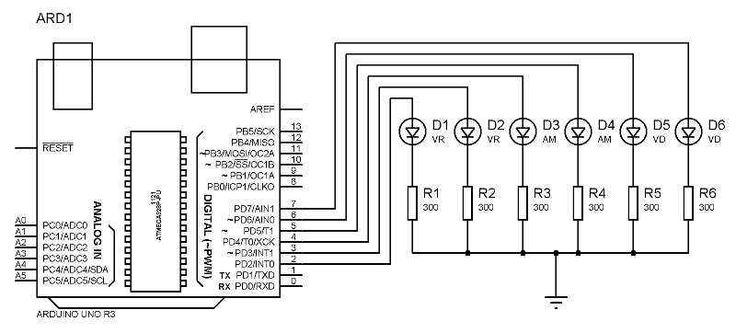
MATERIAIS E MÉTODOS
Régua de LED’s
Esquema elétrico de ligação dos LED’s com a placa Arduino

Slide 17
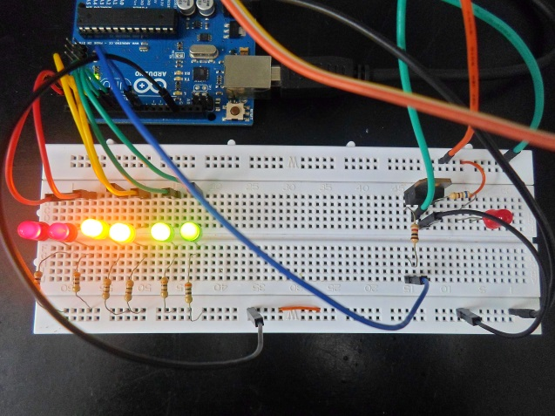
MATERIAIS E MÉTODOS
Régua de LED’s
Régua de LED’s montada em protoboard

Slide 18
MATERIAIS E MÉTODOS
Montagem do Sistema de Tanques
Tanque superior - caixa de plástico de dimensões 16x11x8 cm;
Reservatório inferior - caixa de plástico de dimensões 20x29x5 cm;
Sensor de nível - colocado na parte mais alta possível do tanque;
Torneira - acoplada a aproximadamente 1 cm do fundo do tanque;
Bomba d’água - colocada no reservatório inferior;
Apoio – feito de madeira para sustentar o tanque superior criando assim um desnível.

Slide 19
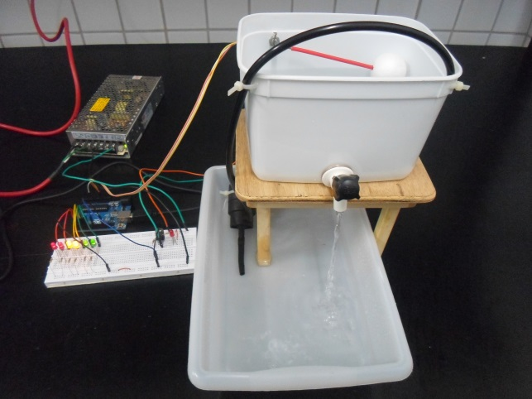
MATERIAIS E MÉTODOS
Montagem do Sistema de Tanques
Montagem do sistema de tanques montado no trabalho

Slide 20
MATERIAIS E MÉTODOS
Controle Liga/Desliga da Bomba
O acionamento da bomba é realizado no momento em que a altura h cai abaixo de um valor mínimo predefinido;
O desligamento acontece no momento em que a altura h ultrapassa um valor máximo predefinido;
Nesse trabalho foram definidos como limites para o acionamento e desligamento da bomba d’água os seguintes valores respectivamente: h menor que 4 cm e h maior que 6 cm;

Slide 21
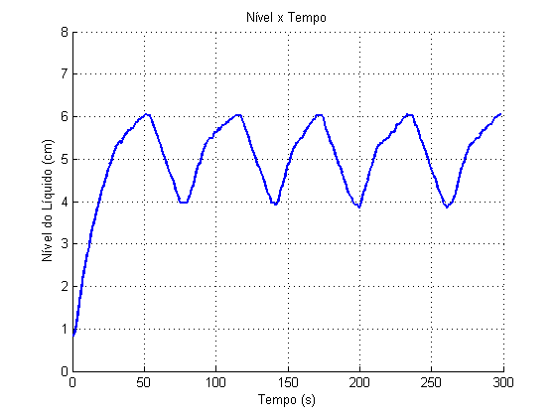
RESULTADOS E DISCURSÕES
Gráfico da Resposta do Nível D’água ao Longo do Tempo

Slide 22
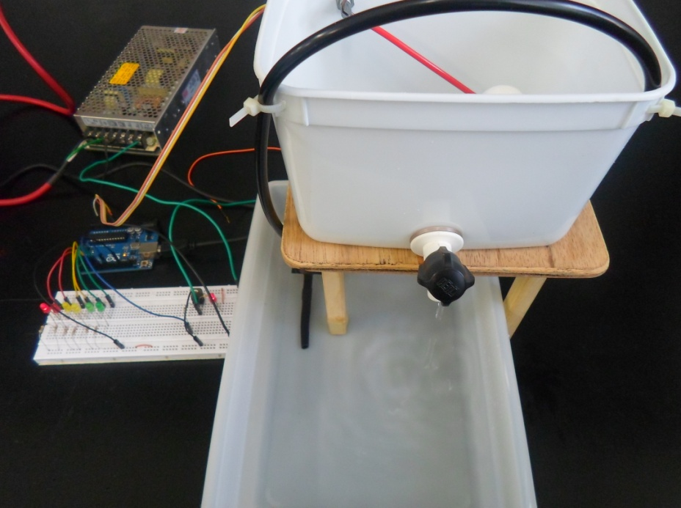
RESULTADOS E DISCURSÕES
Sequencia de Fotos Mostrando o Acionamento dos LED’s

Slide 23
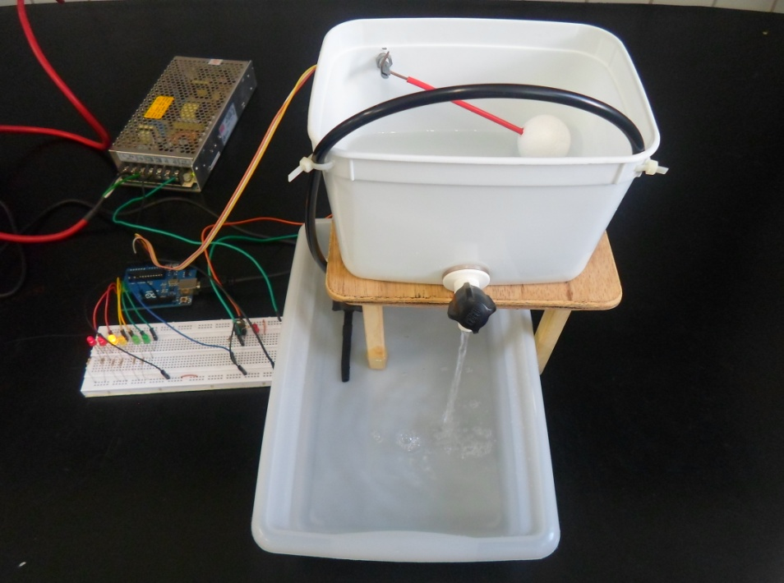
RESULTADOS E DISCURSÕES
Sequencia de Fotos Mostrando o Acionamento dos LED’s

Slide 24

RESULTADOS E DISCURSÕES
Sequencia de Fotos Mostrando o Acionamento dos LED’s

Slide 25
CONCLUSÕES
Foi mostrado a montagem de um sistema de tanques em escala reduzida e de baixo custo;
Foi medida a altura de nível de líquido do sistema através de um potenciômetro rotativo linear;
A leitura de h calculada pelo Arduino permitiu controlar o acionamento da bomba d’água e da régua de LED’s;
Foi aplicada a estratégia de controle conhecida como liga/desliga ou on/off.

Slide 26
VÍDEOS PUBLICADOS NA INTERNET
Primeiro vídeo: https://www.youtube.com/watch?v=cb4LT970xT4&feature=youtu.be
Segundo vídeo: https://www.youtube.com/watch?v=BXWcVJcgVYM&feature=youtu.be

